Slide 1

TAVOLO TEMATICO
AGROALIMENTARE
Agenda dei Lavori
Gruppo di Lavoro Interdipartimentale per la RIS 3 Sicilia
Palermo, 8 Maggio 2014
Consorzio ARCA
Edificio 16, viale delle Scienze

Slide 2
Chi siamo
TAVOLO TEMATICO TURISMO, CULTURA E BENI CULTURALI
Referenti GdL interdiscipinare
Esperti nazionali MiSE - MIUR
Attori del territorio portatori di conoscenze e competenze che hanno inviato il modulo di adesione
Facilitatori
Referenti Dipartimenti regionali
 | PARTECIPANTI
TIPOLOGIA | N. | %
IMPRESA | 15 | 27%
CNR | 12 | 21%
UNIVERSITA' | 11 | 20%
COMUNE | 3 | 5%
INCUBATORE | 3 | 5%
REGIONE | 3 | 5%
CENTRO SVILUPPO | 2 | 4%
CITTADINO | 2 | 4%
DISTRETTO | 1 | 2%
ESPERTO BREVETTI | 1 | 2%
PROFESSIONISTA | 1 | 2%
TEATRO | 1 | 2%
ASSOCIAZIONE SPORTIVA | 1 | 2%
TOTALE ADESIONI | 56 | 100%
Aggiornato alle ore 14.00 del 7 maggio 2014

Slide 3
Perché siamo qui
APPROCCIO BOTTOM UP
I partecipanti al tavolo hanno il compito di condividere e fornire conoscenze in termini di analisi, diagnosi, vision per completare la definizione della RIS 3 Sicilia

Slide 4
Cosa dobbiamo fare
Avvio tavolo
8 maggio 2014
Avere il quadro chiaro dove inserire il proprio contributo
Definire le modalità per l’elaborazione e/o l’invio del contributo

Slide 5
Modalità di lavoro (1)
TAVOLI TEMATICI
Definizione piano di lavoro (in presenza)
8-9 maggio 2014
Avvio
Elaborazione ed invio contributi
Raccolta e sistematizzazione contributi
Restituzione e condivisione
In presenza
29-30 maggio 2014
Innovatori PA
A distanza
Lavoro a distanza e/o in presenza
Entro il 21 maggio 2014

Slide 6
Modalità di lavoro (2)
PIANO DI LAVORO TAVOLO TEMATICO
Ambito tematico
Tema di approfondimento | Questioni specifiche | Contributi laboratorio
 |  | Cosa | Chi | Come | Entro il
1. Sistema produttivo | 1.1 Quali sono i punti di forza?
 | 1.2 Quali sono i punti di debolezza?
 | 1.3 Quali sono i vantaggi competitivi?
2. Sistema della conoscenza | 2.1. Chi sono gli attori pubblici e privati?
 | 2.2 Quali sono le competenze scientifiche attivate?
 | 2.3 Quali sono gli ambiti di sviluppo tecnologico più importanti?
 | 2.4 Quali sono le linee di innovazione e ricerca più promettenti?
 | 2.5 Chi e come è presente nelle reti extra-regionali?
3. Indicazioni di priorità | 3.1 A quali esigenze/sfide del territorio rispondono ?
 | 3.2 Quali sono i/le segmenti/nicchie di attività più promettenti per il futuro?
4. Il contributo delle KET | 4.1 L'incidenza delle KET (Micro elettronica, biotecnologie e ICT) ?
5. Il potenziale ruolo dell'innovazione sociale | 5.1 C'è un possibile ruolo per l'innovazione sociale? Se si, quale?
6. Le intersezioni con altri ambiti tematici | 6.1 Sono rilevate intersezioni con altri ambiti tecnologici e produttivi.Quali?
TAVOLI TEMATICI
Biotecnologie
ICT
Innovazione sociale
Micro elettronica

Slide 7
Modalità di lavoro (3)
Le regole del confronto
Attenzione ai tempi
Comprendere come lavorare più che discutere del merito
Non sovrapporsi
Non ripetersi
Stare sul tema
Interventi operativi (escluse premesse)

Slide 8
Modalità di lavoro (4)
Il contributorichiesto deve essere....
centrato sulle indicazione dei potenziali ambiti di specializzazione rispetto al tavolo tematico
giustificato dalle evidenze, dalle scoperte imprenditoriali e dalle conoscenze possedute dagli attori

Slide 9
Avvio Tavoli Tematici
09:30 | 09:45 | Introduzione lavori
Emanuele Villa Regione Sicilia |  | Chi siamo
 |  | Perché siamo qui
 |  | Cosa dobbiamo fare
 |  | Modalità di lavoro
09:45 | 10:00 | A che punto è la definizione della RIS 3 Sicilia
Emanuele Villa Regione Sicilia |  | Percorso svolto
 |  | Prossime tappe
 |  | Vision, selezione priorità e policy mix
10:00 | 10:20 | Interventi di confronto / condivisione

Slide 10
Ambiti di Specializzazione del Tavolo Tematico
10:20 | 13:15 | Gli ambiti di specializzazione
Regione Sicilia MISE-MIUR NVVIP FORMEZ PA |  | Delimitazione ambito tematico
 |  | Esiti del tavoli nazionali
 |  | Stato dell'arte e ambiti di approfondimento dell'ambito: Sistema produttivo Sistema delle conoscenze Indicazioni di priorità Contributo delle KET Ruolo dell'innovazione sociale Intersezione con altri ambiti tecnologici e produttivi

Slide 11
A che punto è la definizione della RIS 3 Sicilia: percorso svolto
Febbraio ’14
Invio Progress n. 2
Marzo ‘13
Analisi di contesto
Gennaio ’14
Schede tematiche priorità
Aprile’13
Individuazione Principi guida cambiamento
Gennaio ’14
Aggiornamento analisi di contesto
Primo progress
Secondo progress
Giugno ‘13
Peer Review a Faro
Dicembre ‘13
Mappatura laboratori e attrezzature
Luglio ‘13
Invio Progres n. 1.
Tavolo MISE-MIUR
Novembre ‘13
Partecipazione a Tavoli MISE-MIUR. Test pilota sugli indicatori
Agosto-settembre ‘13
Elaborazione Vision
Il nostro percorso …
Novembre ‘13
Elaborazione primo Sistema di indicatori
Ottobre ‘13
Partecipazione Tavoli MISE-MIUR
Il nostro percorso …
TIME LINE RICERCA ED ANALISI

Slide 12
A che punto è la definizione della RIS 3 Sicilia: prossime tappe
Azioni previste e risultati attesi nei prossimi mesi
(aprile-dicembre 2014)
1. Azione di feedback
e di restituzione
(Laboratorio)
2.Individuazione ambiti di
governance territoriale
3. Condivisione delle
priorità
4. Formalizzazione della
condivisione (con appositi
strumenti)
5. Avvio strategia per la
comunicazione
6. Costituzione di una Unità
tecnica con funzioni di
indirizzo e coordinamento,
monitoraggio e valutazione
della Strategia
7.Costituzione del Gruppo
di Pilotaggio
Notes:
1.Azione di feedback e di restituzione (Laboratorio) agli attori coinvolti da parte della Regione degli avanzamenti conseguiti, avvalendosi di una appropriata strategia comunicativa, per confermare la credibilità del processo e della sua conduzione
4. Attività di Formalizzazione (con appositi strumenti) della condivisione delle linee portanti della strategia e del piano d’azione con gli attori rilevanti (a partire da EPR e università)

Slide 13
La RIS 3 Sicilia ha avviato un processo per valorizzare il potenziale individuato attraverso:
SCOPERTA E CONDIVISIONE DI UNA DISTINTIVA SPECIALIZZAZIONE REGIONALE
Lettura delle specifiche caratteristiche del territorio e Processo di empowerment dei diversi attori regionali dell’innovazione.
La RIS3 Sicilia intende l‘INNOVAZIONE come un processo multidimensionale e altamente interattivo di collaborazione tra diversi attori.
INDIVIDUAZIONE DELLE LEVE CHE MUOVONO LO SVILUPPO
Ruolo chiave delle cosiddette tecnologie chiave abilitanti (Key Enabling Technologies – KETs).
Superamento dell’approccio basato sul tradizionale sostegno ai settori produttivi e alla ricerca

Slide 14
Obiettivi
RAFFORZARE IL SISTEMA PRODUTTIVO REGIONALE
APPROCCIO MULTIDIMENSIONALE
Potenziamento del ruolo dei sistemi innovativi locali più performanti nel presidio di alcune KETs e al contempo innalzamento del valore di mercato del tessuto produttivo tradizionale con le maggiori prospettive di riconversione competitiva e di ricaduta occupazionale. Infine, facilitare e supportare il processo di scoperta imprenditoriale favorendo l’incontro tra gli imprenditori anche emergenti e l’offerta di ricerca.
SOSTENERE LA DIFFUSIONE DI SOLUZIONI E SERVIZI INNOVATIVI
QUALITÀ DELLA VITA
Incrementare ed innalzare la diffusione di servizi e soluzioni innovative volti a favorire l’innalzamento della qualità della vita nei luoghi in cui si manifestano bisogni sociali , economici ed ambientali insoddisfatti.
PROMUOVERE LA PIÙ AMPIA DIFFUSIONE DELLA CULTURA DELL’INNOVAZIONE
CAPITALE UMANO
Ruolo abilitante del capitale umano mediante un’attività di formazione e informazione che con gli strumenti più adeguati coinvolga tutti i livelli della società, a partire dalla scuola sino ad arrivare alla pubblica amministrazione.

Slide 15
A che punto è la definizione della RIS 3 Sicilia (1)
OT 1
OT 2
Verso il PO FESR 2014-2020
I PILASTRI DELLA STRATEGIA
OBIETTIVI GENERALI | LEVE DEL CAMBIAMENTO | RISORSE DA ATTIVARE
Rafforzare il sistema produttivo regionale supportando il posizionamento nelle aree tecnologiche in cui la regione vanta delle competenze distintive ( KETs: micro-elettronica e biotecnologie) e promuovendo l’innalzamento del livello tecnologico e la scoperta imprenditoriale nei settori produttivi tradizionali | Significativo posizionamento competitivo del sistema regione nel presidio di alcune KETs | Aree di expertise chiave, sistemi avanzati di relazione tra Università, centri di ricerca, grandi imprese & PMI
 | Densità del tessuto economico/imprenditoriale tradizionale (n. imprese, addetti) e presenza di fattori endogeni qualificanti | Asset sottoutilizzati, Settori economici tradizionali, innovazioni tecnologiche e non
 | Matching tra imprenditorialità, anche potenziale, e l’offerta di ricerca | Imprenditori (tech e non tech) e offerta di ricerca
Sostenere la diffusione di soluzioni e servizi innovativi in risposta ai bisogni sociali, economici ed ambientali insoddisfatti e finalizzati a migliorare la qualità della vita dei siciliani | Utilizzo diffuso delle innovazioni (anche non tech) in risposta alle sfide sociali emergenti negli ambienti urbani e marginali | Applicazione delle KET in risposta alla domanda pubblica di servizi innovativi
 | Presenza di nuove categorie degli innovatori sociali e di creativi culturali. | Imprenditori (tech e non tech), creativi culturali e strumentalità dell’ICT
Promuovere la più ampia diffusione della cultura dell’innovazione a tutti i livelli della società regionale | Potenziale latente di domanda / produzione di innovazione e creatività del capitale umano | Imprenditori (tech e non tech), creativi culturali, studenti, giovani e pubblica amministrazione

Slide 16
Il perseguimento dei tre obiettivi verrà effettuato mediante un approccio logico duale
OT 1
OT 2
A che punto è la definizione della RIS 3 Sicilia (2)
“mission oriented”
“diffusion oriented”
Attraverso interventi ….
finalizzati al sostegno mirato a programmi ambiziosi di carattere strategico sotto il profilo dell’impatto sul contesto regionale
finalizzati ad un diffuso innesto di innovazioni, anche non di natura tecnologica, nel sistema economico e sociale e rivolti ad un’ampia platea di beneficiari

Slide 17
OT 1
OT 2
Verso il PO FESR 2014-2020
A che punto è la definizione della RIS 3 Sicilia (3)
Mission Oriented
Diffusion Oriented
Obiettivo generale 1
Rafforzamento competenze scientifiche e produttive legate alle KETs
Applicazioni delle KET s ai settori esistenti con maggiori potenzialità di sviluppo competitivo
Creazione di un nuovo tessuto produttivo innovation based
Obiettivo generale 2
Sostegno all’uso diffuso delle Innovazioni (anche non tech) in risposta alle sfide sociali emergenti negli ambienti urbani e marginali
Sostegno a nuove categorie di innovatori sociali e di creativi culturali
Obiettivo generale 3
Diffusione della cultura dell’innovazione a tutti i livelli della società regionale

Slide 18

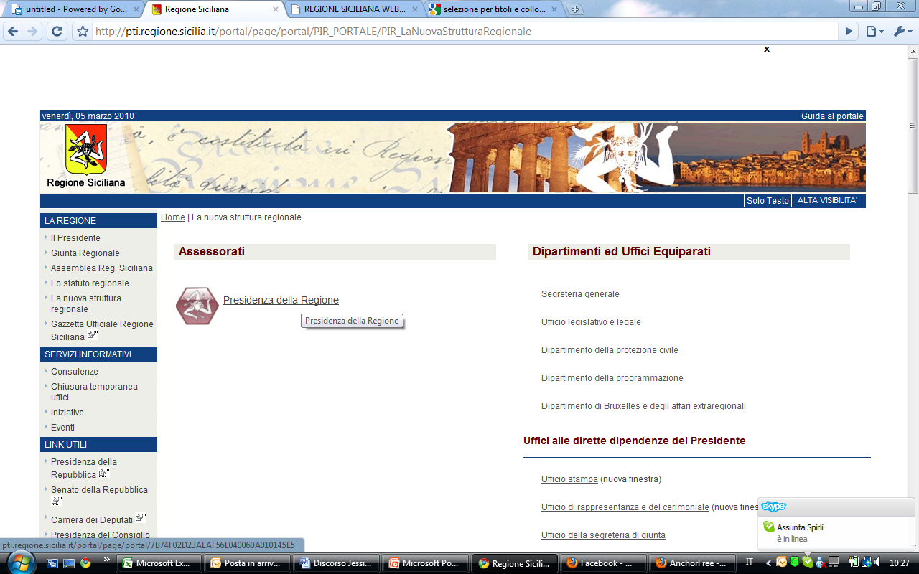


A che punto è la definizione della RIS 3 Sicilia (4)
Gli Strumenti del Policy Mix ...
Living Labs e Fab Labs
Cofinanziamento progetti Horizon 2020
Incentivi a Start up e spin off
Sostegno a Fondi di Venture Capital
Accordi di Programma/ITI
Procedure negoziali
Sostegno a Cluster Nazionali
Voucher Tecnologici e all’acquisizione di KIBS
Contratti di Rete
Procedure negoziali
Incentivi all’innovazione sociale
Procurement precommerciale
Incentivi
a brevettazione, prototipazione e copertura costi fase pre seed
Azioni di attrazione di talenti
Formazione Open Government
Formazione continua e permanente su ICT
Sostegno a PEI
Iniziative pilote di scambio transnazionale

Slide 19

Delimitazione Perimetro d’Ambito
Dei 12 ambiti tematici individuati dai tavoli nazionali (economia del mare, mobilità sostenibile, scienze della vita, beni culturali, chimica verde, Smart cities and communities, tecnologie per gli ambienti di vita, agrifood, energia, innovazione non basata su ricerca e sviluppo, fabbrica intelligente e aerospazio) sono stati ricondotti all’interno del tavolo denominato “Agroalimentare”, gli ambiti: Chimica Verde e Agrifood.

Slide 20
1. Sistema produttivo
Le tendenze internazionali e nazionali
Tendenze internazionali
L’industria alimentare si presenta molto frammentata, in quanto oltre il 99% delle imprese del settore sono di piccole e medie dimensioni (271mila su 274 mila nel 2009).
Queste imprese impiegano il 63% degli addetti dell’intero settore (2,7 milioni di occupati), producono un valore aggiunto complessivo di 93 miliardi di euro e generano un fatturato di 452 miliardi di euro.
Rapporto Food Drink Europe “Data and trends of the European food and drink industry 2011”
Il panorama complessivo dell’industria alimentare europea è infatti molto articolato e si compone di pochi grandi gruppi multinazionali, prevalentemente localizzati in paesi del Nord Europa (NL,UK, DE, FR), e di numerosissime PMI (quasi il 99% del totale delle aziende).
L’industria alimentare è il principale settore dell’industria manifatturiera dell’UE per fatturato ed assume una rilevanza notevole in termini occupazionali, numero di imprese e commercio estero.
(EU Commission website)

Slide 21
1. Sistema produttivo
Le tendenze internazionali e nazionali
I trend del futuro sono:
Ampia varietà di prodotti
Attenzione a bisogni specifici: religiosi/etnici/etici
Attenzione all’ambiente e alla sostenibilità
Attenzione a specifici bisogni nutrizionali
Prodotti desiderabili nel gusto
Prodotti convenienti nel rapporto qualità/prezzo
Convenienza di servizio e praticità d’uso
Fonte : M. Iannetta – Invitalia 2-3 ottobre 2013.

Slide 22
1. Sistema produttivo
La posizione competitiva della Sicilia
Il posizionamento competitivo del sistema agroindustriale siciliano è peculiare: a fronte di un numero di aziende che vede la Sicilia quarta nella classifica nazionale nel sistema dell’agribusiness, il fatturato complessivo della regione risulta pari a circa 14 Miliardi di Euro e, dunque, ben lontano dal vertice della classifica detenuto dalla regione Lombardia con un fatturato complessivo di oltre 42 Miliardi di Euro.
Il Sistema Agro-Alimentare Siciliano si caratterizza per un vantaggio competitivo naturale
la collocazione geografica delle produzioni
la rilevante biodiversità naturale
la diversificazione varietale e produttiva
le specificità di origine e di produzione, non si è evoluto verso il versante industriale

Slide 23
1. Sistema produttivo
La posizione competitiva della Sicilia
Evidenze
Le dinamiche degli scambi commerciali internazionali, e la crescita del commercio dei prodotti agricoli, identificano la SICILIA tra le regioni leader italiane, concorrendo significativamente sull'export della bilancia agroalimentare europea, specie per le produzioni tipicamente mediterranee.
GRANDE RILEVANZA ECONOMICA E SOCIALE DELL’AGRICOLTURA IN SICILIA
NETTA PREVALENZA DELLA PRODUZIONE AGRICOLA PRIMARIA (FARMING) RISPETTO ALLA PRODUZIONE DI BENI AGROALIMENTARI A PIÙ ELEVATO VALORE AGGIUNTO OTTENUTI DALL’INDUSTRIA AGROALIMENTARE (PROCESSING)
[*sia in relazione all’ambito food che a quello no food, relativo a tutte le altre attività economiche produttive che direttamente o indirettamente risultano connessi al settore primario]

Slide 24
1. Sistema produttivo
La posizione competitiva della Sicilia
Agricoltura biologica
L’agricoltura biologica risulta ancora in forte espansione a livello internazionale sia sul fronte della domanda che dell’offerta, con superfici agricole che, soprattutto in determinate aree, vanno ampliandosi a ritmi indubbiamente interessanti.
La Sicilia esprime nell’ambito comunemente noto come agricoltura biologica, una posizione di leadership a livello nazionale, con un numero di aziende, alla fine del 2012, che adottano il metodo di produzione biologico pari a 7.632, su una percentuale di superficie agricola utilizzata (SAU) pari al 12%.
SINAB – Rapporto “Bio in Cifre 2012”
Nel 2011 le superfici mondiali coltivate ad agricoltura biologica sono cresciute del 3% sul 2010, mentre gli operatori bio sono aumentati del 14,3%. ISTAT –censimento dell’Agricoltura 2011
In Italia nel primo semestre del 2013 gli acquisti domestici di biologico confezionato sono aumentati dell’8,8% in valore, mentre nello stesso periodo la spesa agroalimentare è risultata in flessione (-3,7%). Il comparto biologico sembra quindi ancora andare in netta controtendenza rispetto al settore food nel suo complesso
FONTE: ISTAT –censimento dell’Agricoltura 2011

Slide 25
2. Sistema delle conoscenze
Competenze scientifiche e tecnologiche
Il sistema delle conoscenze scientifiche, tecnologiche (acquisire dati su scoperte imprenditoriali, progetti di frontiera, progetti intersettoriali, ecc.)
1. La propensione a innovare e l’impegno finanziario sostenuto da imprese del settore alimentare per le attività innovative sono solo lievemente inferiori a quelli medi registrati dal complesso dell’industria manifatturiera: nel triennio 2006-2008 ha effettuato innovazioni il 51,2% delle imprese del settore alimentare, contro il 54,4% della media manifatturiera.
2. Più di un terzo delle imprese (il 35,1%) ha introdotto almeno un’innovazione di prodotto o processo e il 42,5% forme di innovazione organizzativa o di marketing. Al pari degli altri comparti della manifattura, emerge anche nelle imprese alimentari una chiara tendenza a innovare contemporaneamente i prodotti e i processi di produzione: oltre la metà delle imprese innovatrici ha scelto l’innovazione congiunta di prodotto-processo come modalità prevalente.
3. Nell’industria alimentare, le strategie innovative si distinguono per il ruolo determinante svolto dagli investimenti nella logistica, resta tuttavia prevalente l’acquisto di macchinari e attrezzature, mentre risulta relativamente meno diffusa la pratica di combinare l’adozione di nuove tecnologie con attività ad elevato contenuto creativo (R&S e progettazione).
4. Nei processi di innovazione sono ancora poco frequenti i rapporti di collaborazione con la comunità scientifica: nel triennio 2006-2008 solo il 12,7% delle imprese innovatrici ha collaborato - attraverso accordi di cooperazione o in via informale - con le Università e gli istituti di ricerca pubblici.
5. La propensione a collaborare con il mondo scientifico, sebbene modesta, è comunque maggiore che nel resto del manifatturiero, dove appena il 6,5% degli innovatori ha coinvolto il mondo della ricerca nello sviluppo e nella gestione dell’innovazione.
FONTE: ISTAT - Innovazione e competitività delle imprese dell’industria alimentare, 2011

Slide 26
2. Sistema delle conoscenze
Il sistema delle competenze produttive
Evidenze
Le AZIENDE VINICOLE In Sicilia ammontano rispettivamente a 574 unità di trasformazione delle quali 303 unità realizzano l’imbottigliamento per la vendita.
Il comparto vitivinicolo regionale è stato oggetto di un processo di ammodernamento che gli imprenditori locali hanno saputo mettere a profitto, puntando in primo luogo sul territorio e sul riconoscimento dei marchi di qualità da parte dell’UE.
La Sicilia è la regione caratterizzata dalla più vasta superficie vitata del Paese, con 115.000 ettari coltivati, pari al 15% del totale nazionale
In massima parte, tale superficie si concentra tra le province di Trapani, Agrigento e Palermo.
In termini di quantità di vino prodotto, la Sicilia si colloca al quarto posto in Italia dopo Veneto, Emilia Romagna e Puglia.
FONTE: ISTAT - Innovazione e competitività delle imprese dell’industria alimentare, 2011

Slide 27
2. Sistema delle conoscenze
Il sistema delle competenze produttive
Evidenze
Il comparto olive ed olii assume nel contesto produttivo agricolo regionale una rilevante importanza:
Esso rappresenta il 55% della produzione nazionale di olive da mensa e, insieme a Puglia e Calabria, 81% della produzione nazionale d’olio d’oliva
La Sicilia vanta per tale comparto ben 7 denominazioni di origine protette ai sensi del Reg. UE n. 1151/2012
(Monte Etna DOP, Monti Iblei DOP, Valdemone DOP, Val di Mazara DOP, Valle del Belice DOP, Valli Trapanesi DOP per quanto concerne gli olii e la DOP Nocellara del Belice per quanto attiene alle olive da mensa)
Relativamente alla molitura, si contano 501 unità di trasformazione ma si tratta, prevalentemente, di impianti con tecnologie tradizionali.
FONTE: ISTAT - Innovazione e competitività delle imprese dell’industria alimentare, 2011

Slide 28
2. Sistema delle conoscenze
Il sistema delle competenze produttive
Evidenze
Il comparto agrumicolo siciliano è il più consistente in Italia sia in termini di superfici investite (94.752 ha) sia in termini di produzioni ottenute (19 milioni di quintali), vantando diversi marchi di origine: Arancia di Ribera, Arancia Rossa di Sicilia, Limone di Siracusa, Limone Interdonato di Messina Jonica.
Il comparto lattiero caseario siciliano rappresenta una parte significativa della zootecnia siciliana e si caratterizza prevalentemente per le produzioni a marchio di origine: Pecorino Siciliano, Piacentinu Ennese, Vastedda della Valle del Belice, Ragusano.
Anche tra le coltivazioni erbacee, la Sicilia assume una marcata rilevanza produttiva, in maggior misura sulla produzione di ortaggi, tra i quali una posizione di spicco in termini relativi rispetto al totale nazionale, viene posseduta dalle produzioni fuori stagione (in serra).
FONTE: ISTAT - Innovazione e competitività delle imprese dell’industria alimentare, 2011

Slide 29
2. Sistema delle conoscenze
Il sistema delle competenze produttive
Evidenze
Produzione Cerealicole: particolarmente caratterizzante per il territorio e rilevante dal punto di vista produttivo è quella del grano duro, la cui superficie coltivata, presente principalmente nelle aree interne dell’isola, è pari al 21,1% della superficie totale coltivata (per una produzione complessiva insieme alla Puglia di oltre il 40% della produzione nazionale).
A fronte di tale elevata produzione di materia prima, si riscontra anche un’elevata consistenza di molini (87) e pastifici (16) che, nel complesso, presentano una potenzialità di lavorazione unitaria medio-bassa soprattutto a causa dello scarso livello di sviluppo tecnologico.
L’industria pastaria, nella quale la Sicilia mantiene ancora insieme alla Liguria un primato a livello nazionale, è in contrazione, mentre le attività di panificazione vengono svolte prevalentemente in maniera tradizionale, seppur siano sorte realtà semi-industriali a carattere cooperativo e con una organizzazione di filiera, in grado di soddisfare anche le richieste della GDO.

Slide 30
2. Sistema delle conoscenze
Il sistema delle competenze produttive
Evidenze
Comparto Sementiero, pur svolgendo un ruolo importante per la produzione di grano da seme a livello nazionale, soffre anch’esso di un grado si propensione all’innovazione insufficiente; basti pensare che una sola azienda svolge attività di R&S in collaborazione con un centro di ricerca specializzato.
L’industria ittica svolge un ruolo di primaria importanza tanto dal lato della produzione di pesce (pescato o d’allevamento) quanto sul versante della trasformazione, lavorazione e commercializzazione di prodotti ittici.

Slide 31
Sistema delle KETs
Ruolo dell’innovazione sociale
Intersezione con altri ambiti tecnologici e produttivi
Indicazioni di priorità per RIS3
1. Il rafforzamento della qualità e salubrità delle colture è un trend ormai consolidato che consentirà di orientare verso nicchie di mercato più redditizie le produzioni regionali, che, a livello di prezzo, non possono di certo competere con la grande maggioranza dei competitors attivi sui mercati internazionali. In questo senso la ricerca va orientata rispetto alle specificità regionali.
2. Il diretto utilizzo delle produzioni primarie regionali da parte del sistema agroindustriale siciliano potrebbe contribuire ad accrescere il valore aggiunto regionale, anche attraverso la valorizzazione del made in Sicily tout court (born in Sicily, etc..), trainando pertanto le produzioni primarie (farming).
3. Rilevata la grande importanza sociale oltre che economica del settore agricolo, risulta utile investire sul miglioramento del rapporto di eco-sostenibilità nelle tre diverse componenti che entrano in gioco: ambientale, sociale ed economica.
4. Tutto l’agribusiness regionale potrebbe essere potenziato attraverso innovazioni di prodotto e di processo, puntando sia su aspetti di natura tecnologica sia su ambiti organizzativi, volti al superamento delle principali criticità che hanno fortemente condizionato i processi di aggregazione e di crescita del tessuto produttivo regionale.
5. Lo sviluppo di nuove produzioni o la riconversione di produzioni esistenti potrebbe essere sostenuto con azioni strategiche specifiche in un’ottica di creazione di nuovi prodotti non food, legati alla valorizzazione degli scarti di produzione o della catena distributiva alimentare o connessi all’introduzione di nuovi materiali ottenuti da biomasse agricole in ambiti applicativi industriali diversificati

Slide 32
La condivisione del piano di lavoro per la raccolta dei contributi (1)
Impegni e scadenze
Condivisione piano di lavoro
Format contributi
Presentazione e chiarimenti per la compilazione del format
Strumenti e modalità di lavoro
Forum discussione http://www.innovatoripa.it/groups/strategia-innovazione-sicilia

Slide 33
La condivisione del piano di lavoro per la raccolta dei contributi (2)
Strumenti e modalità di lavoro
Modalità di accesso comunità InnovatoriPA
Download documenti (Slide tavolo, Slide Esperto, Piano lavoro, Format contributo
Caricamento contributo
Invio commenti
E-mail invio allegati: strategia.innovazione-regione.sicilia.it

Slide 34
www.innovatoripa.it
Email:
strategia.innovazione@regione.sicilia.it

Slide 35
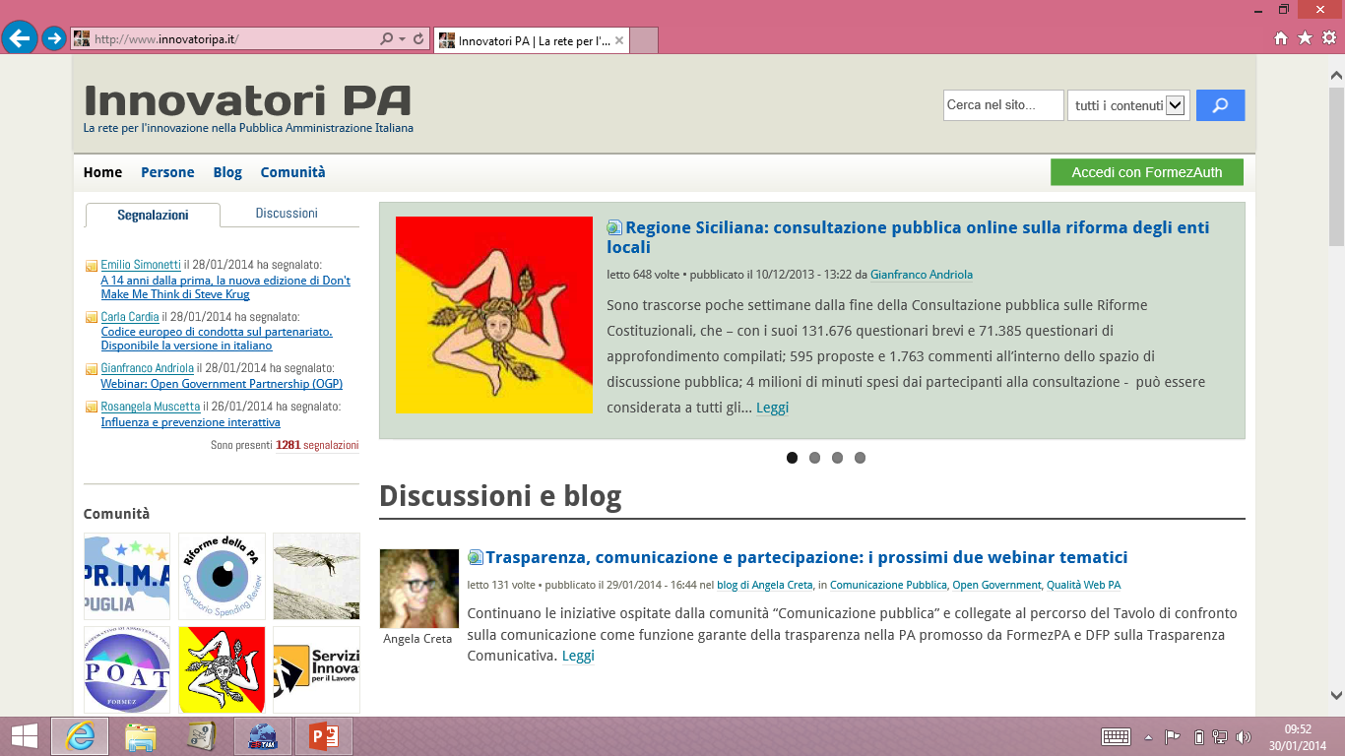
3 Passi per Partecipare
ENTRARE SU INNOVATORIPA.IT E CLICCARE SU ACCEDI CON FORMEZAUTH

Slide 36
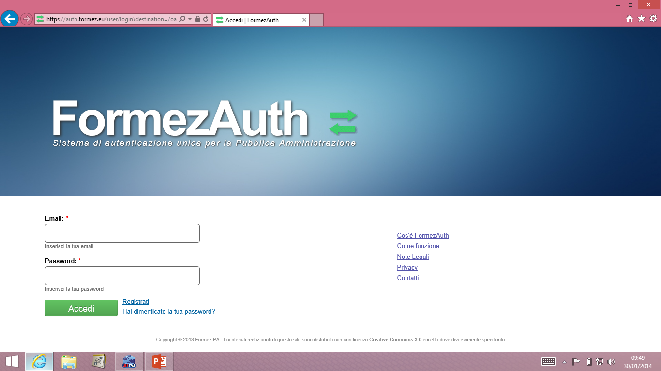
3 Passi per Partecipare
CLICCARE SU REGISTRATI E CREARE UN PROFILO SULLA PIATTAFORMA INNOVATORIPA

Slide 37
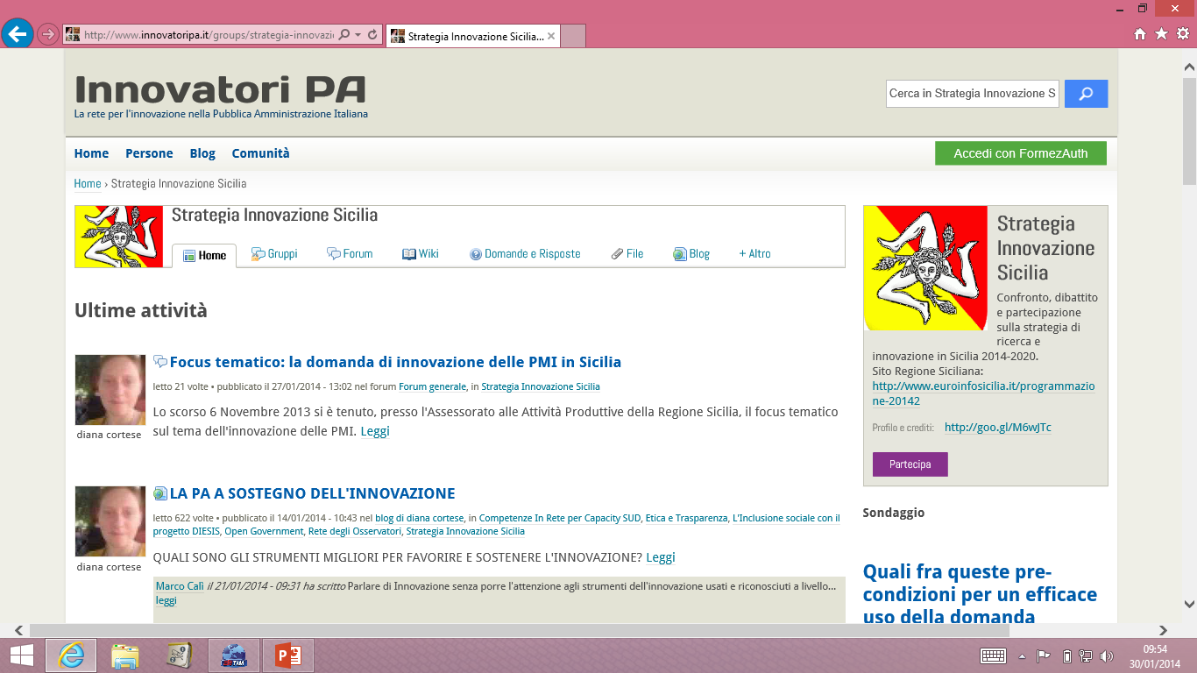
Partecipa
CERCARE TRA LE COMMUNITY «STRATEGIA INNOVAZIONE SICILIA» E CLICCARE SU PARTECIPA.

